Slide 1

Universidad Agraria De La Habana
¨Fructuoso Rodríguez Pérez¨
Facultad de Ciencias Técnicas
Ingeniería Informática
Prácticas Laborales de Tercer Año
Sistema Para La Gestión De Información Del Departamento Económico De La Universidad Agraria De La HABANA (SigeWeb2)
Autores: José Raúl Márquez Estévez
Luis E. López
Tutores: Ing. Idariel Castañeda Castañeda
Ing. Neylis Chávez Millares
Mayabeque, 2024

Slide 2





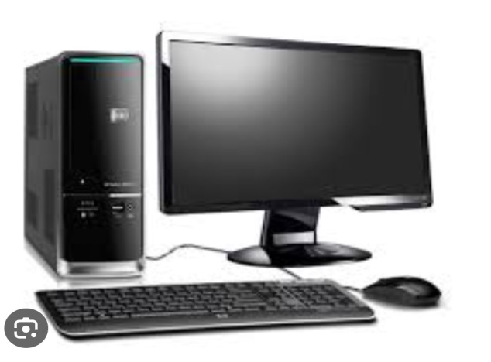





Introducción
utilizan
para
Gestionar la información
Sistema de Gestión
utilizan

Slide 3



Introducción
Sistema SigueWeb
-No proporciona resultados precisos -Limitaciones funcionales
Externos
Problemas
Internos
Informatización
Tardanzas
Errores

Slide 4

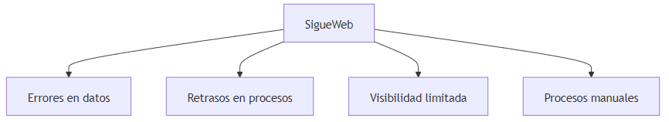



Problemática

Slide 5
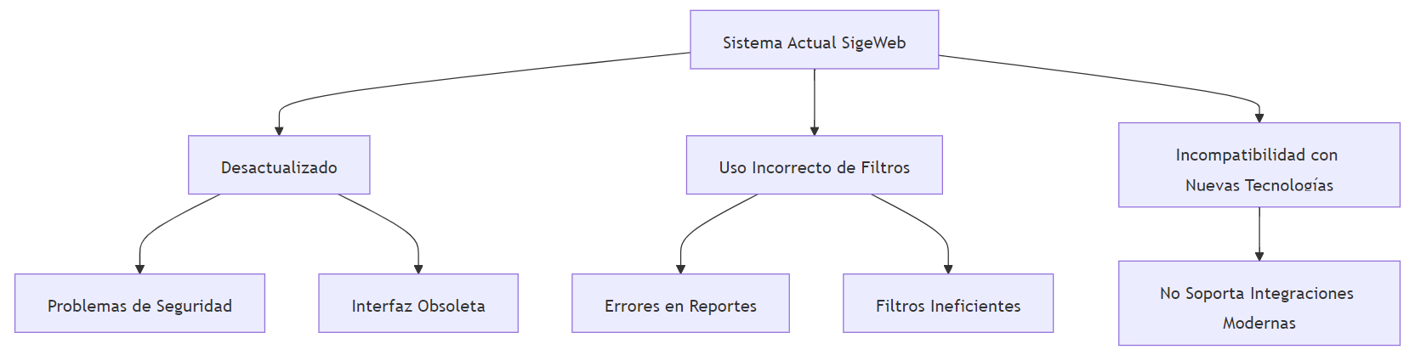
Diagrama del Sistema Actual SieWeb

Slide 6

Problema
¿Cómo mejorar la generación de reportes financieros en la Universidad Agraria de La Habana ante las limitaciones del sistema actual?

Slide 7
Objetivo General
Implementar un nuevo sistema basado en el SIEWEB, para mejorar la generación de reportes
financieros en la Universidad Agraria de la Habana antes las limitaciones del sistema actual.

Slide 8
Objetivos específicos
Establecer los referentes teóricos para el desarrollo del sistema.
Diseñar una versión basada en el SIEWEB.
Implementar un sistema informático que mejore la generación de reportes antes las limitaciones del sistema actual.
Validar el sistema

Slide 9

Objeto de estudio
Sistema informático de generación de reportes financieros
Campo de acción
Sistema informático para la generación de reportes financieros para la Universidad
Agraria de la Habana.

Slide 10












Herramientas y Tecnologías
5.0
Apache NetBeas IDE 19
Apache Tomcat 10.1
pgAdmin3
TIBCO Jaspersoft 6.20
V1.2024.7
JDK 11

Slide 11
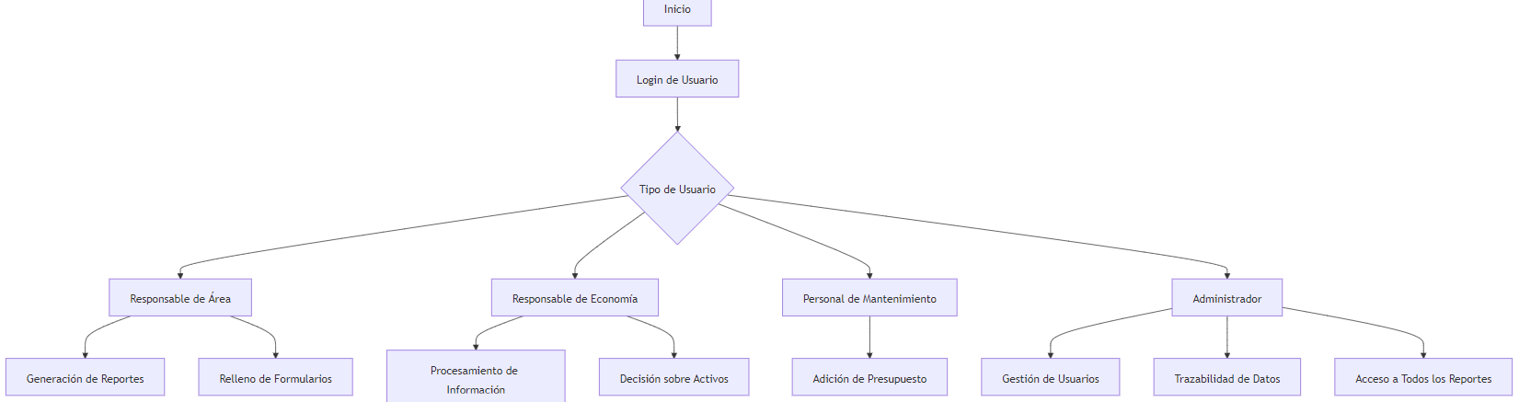
Solución Propuesta
.

Slide 12
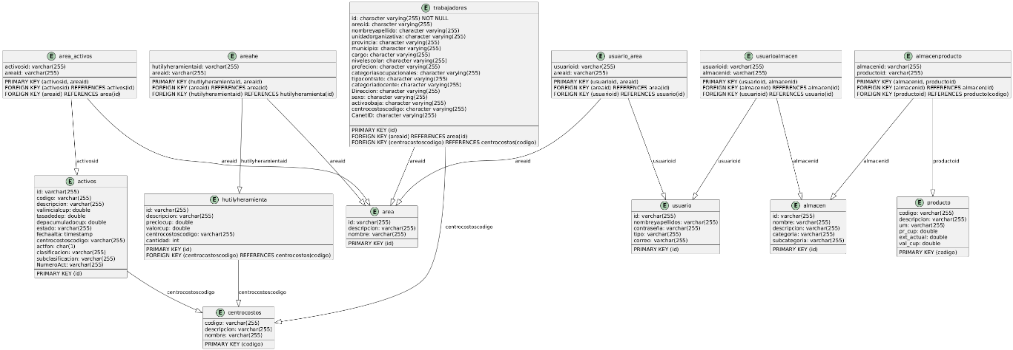
Base de Datos

Slide 13
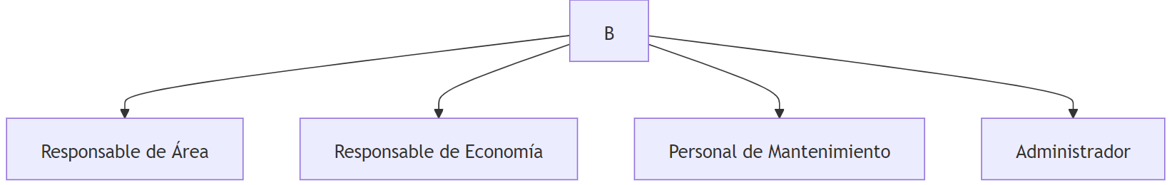
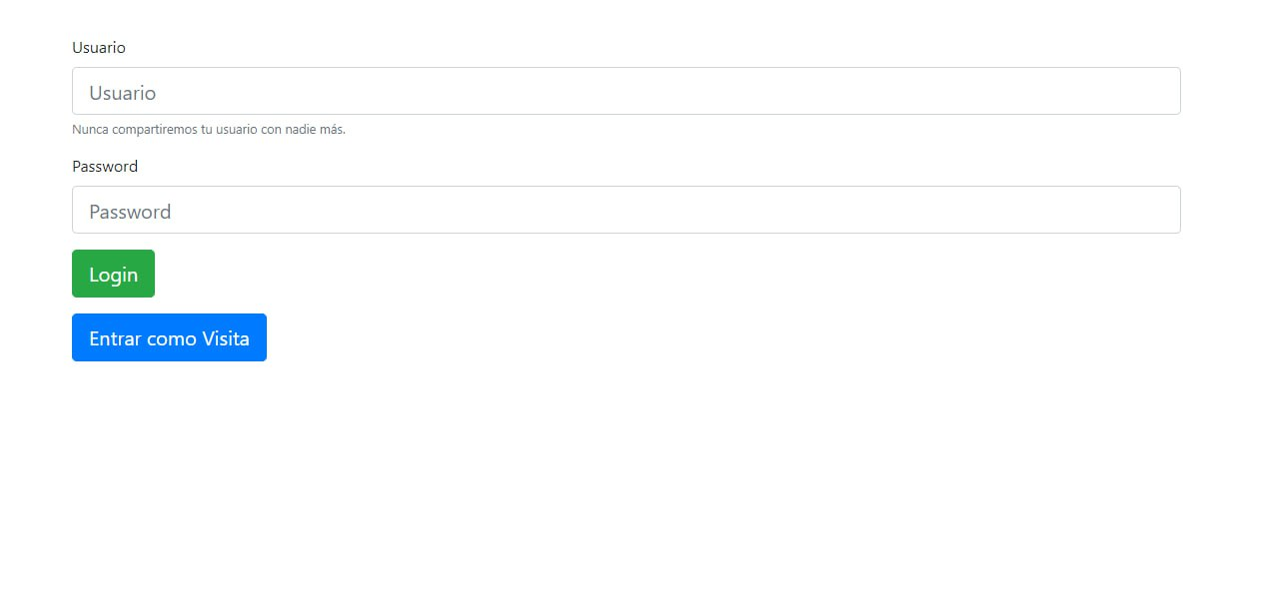
Roles

Slide 14
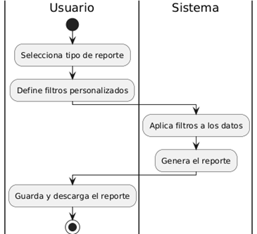
Proceso para “Generación de Reportes”

Slide 15
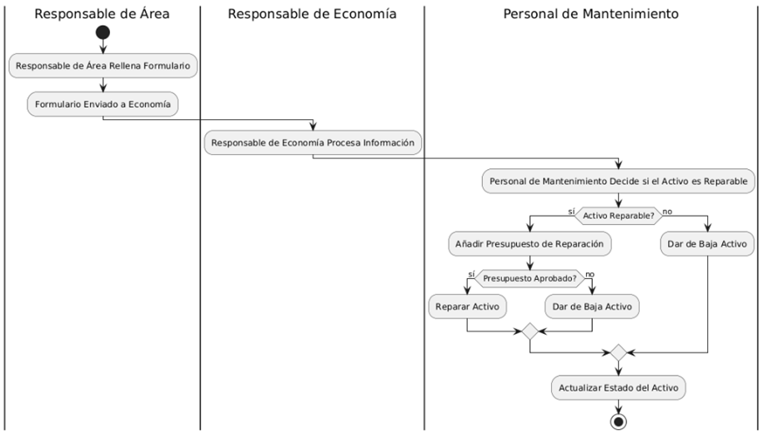
Propuesta para “Gestión de Bajas Técnicas”
.

Slide 16
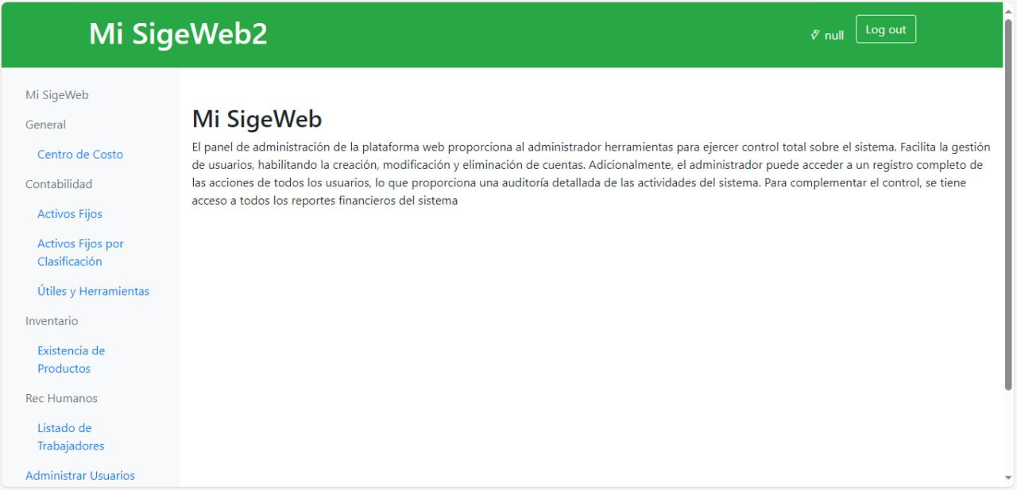
Panel de Administrador.
Menú

Slide 17
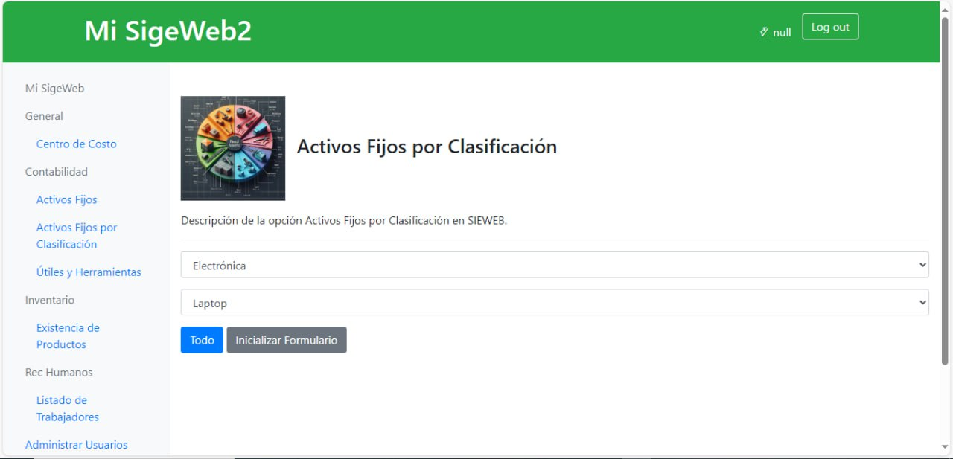
Opción del menú
Listas despegables
Botones

Slide 18
Validación del Sistema Pruebas de Caja Negra
Número de Pruebas Realizadas : Se realizaron un total de 20 pruebas de caja negra para evaluar la funcionalidad del sistema.
Errores Encontrados:
1. Login de Usuario: 3 errores
- Error: Fallo en la autenticación de usuarios con credenciales correctas.
- Solución Implementada: Corrección en la validación de credenciales.
- Estado: Implementado.
2. Generación de Reportes: 5 errores
- Error: Reportes generados con datos incorrectos debido a filtros mal aplicados.
- Solución Implementada: Mejora en la lógica de aplicación de filtros.
- Estado: Implementado.
3. Gestión de Bajas Técnicas: 4 errores
- Error: Formularios de bajas técnicas no se enviaban correctamente.
- Solución Implementada: Corrección en el envío y procesamiento de formularios.
- Estado: En proceso.

Slide 19
4. Administración de Usuarios: 3 errores
- Error: Problemas al añadir y eliminar usuarios.
- Solución Implementada: Ajustes en la gestión de la base de datos de usuarios.
- Estado: En proceso.
5. Trazabilidad de Acciones: 2 errores
- Error: Acciones de usuarios no se registraban correctamente.
- Solución Implementada: Mejora en el registro de acciones.
- Estado: En proceso.
6. Compatibilidad con Nuevas Tecnologías: 3 errores
- Error: Incompatibilidad con dispositivos móviles y nuevas integraciones.
- Solución en Proceso: Adaptación del sistema para compatibilidad móvil y soporte de integraciones modernas.
- Estado: En proceso.

Slide 20
Conclusiones
El diseño de la nueva versión del sistema mejorara los resultado en la generación de reportes financieros en la Universidad Agraria de La Habana.
La implementación del sistema ha reducido significativamente los errores y el tiempo requerido para estas tareas, aumentando la eficiencia operativa. Además, la compatibilidad con nuevas tecnologías ha ampliado la funcionalidad y accesibilidad del sistema.
Una nueva interfaz, más intuitiva y fácil de usar, ha mejorado la experiencia del usuario y reducido la curva de aprendizaje.
Con las pruebas hechas al sistema se han reducido significativamente los errores.

Slide 21
Recomendaciones
Adicionar un buscador generar
Implementar una traza de datos para mayor control
Adicionar un rol para el personal de recursos humanos
Implementar nómina y nominilla de trabajadores
Implementar el proceso de bajas técnicas
Vincular contacto de la universidad
Agregar un apartado de políticas y privacidad del centro

Slide 22
Universidad Agraria De La Habana
¨Fructuoso Rodríguez Pérez¨
Facultad de Ciencias Técnicas
Ingeniería Informática
Prácticas Laborales de Tercer Año
Sistema Para La Gestión De Información Del Departamento Económico De La Universidad Agraria De La HABANA (SigeWeb2)
Autores: José Raúl Márquez Estévez
Luis E. López
Tutores: Ing. Idariel Castañeda Castañeda
Ing. Neylis Chávez Millares
Mayabeque, 2024

